Slide 1
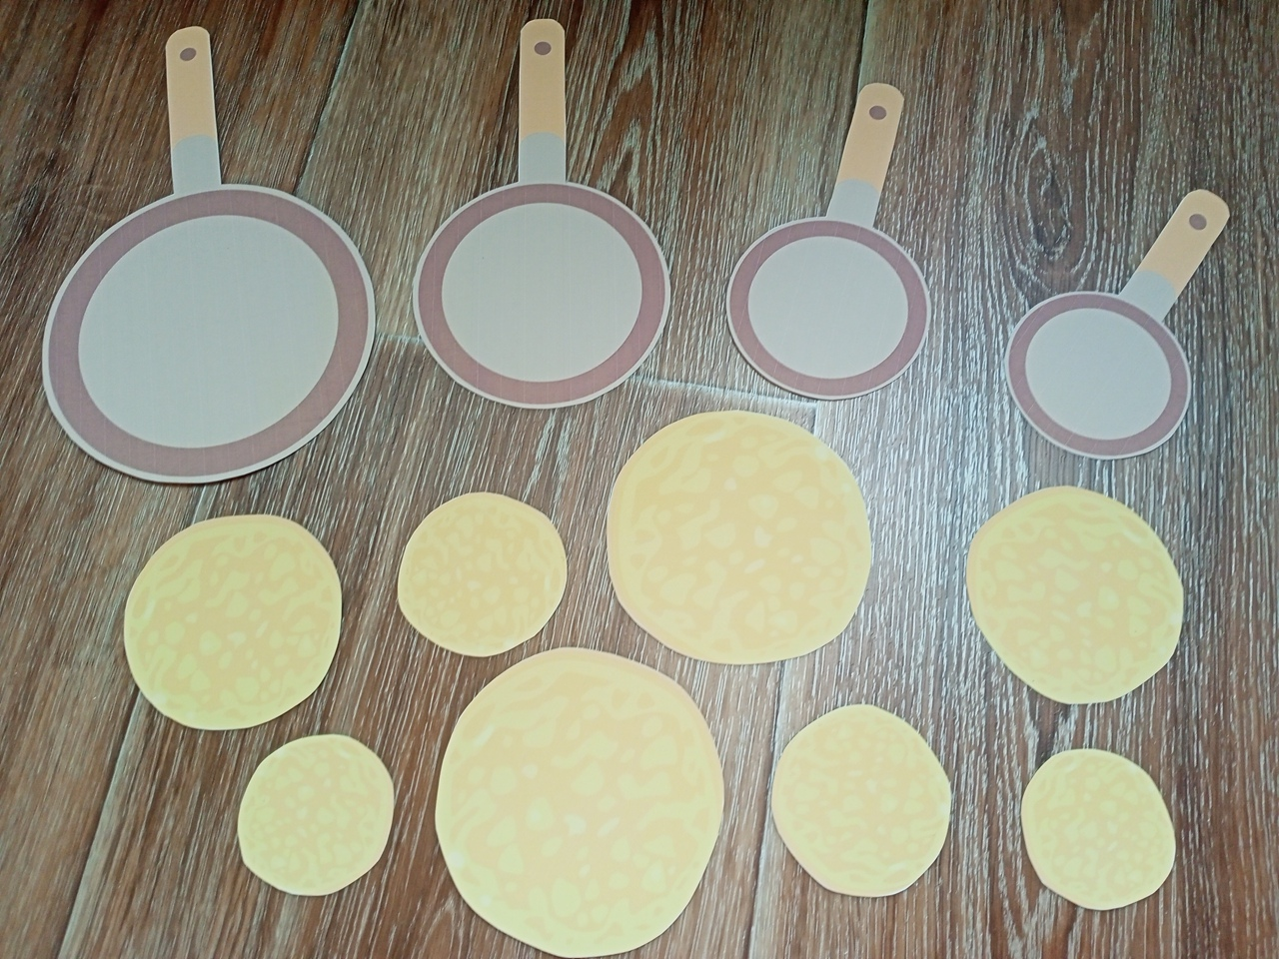
Дидактическая игра «Блинчики на сковородке»
Цель: - закрепить знания о форме и величине предмета
- совершенствовать навыки счета - развивать внимание, мышление, мелкую и общую моторику
Ход игры: Идет масленичная неделя и мы попробуем испечь блины. Помогите разложить блины на сковородки подходящего размера.
Выполнила: Воспитатель Кузьменко Кристина Константиновна
МДОАУ №221 «Сказка»

Slide 2
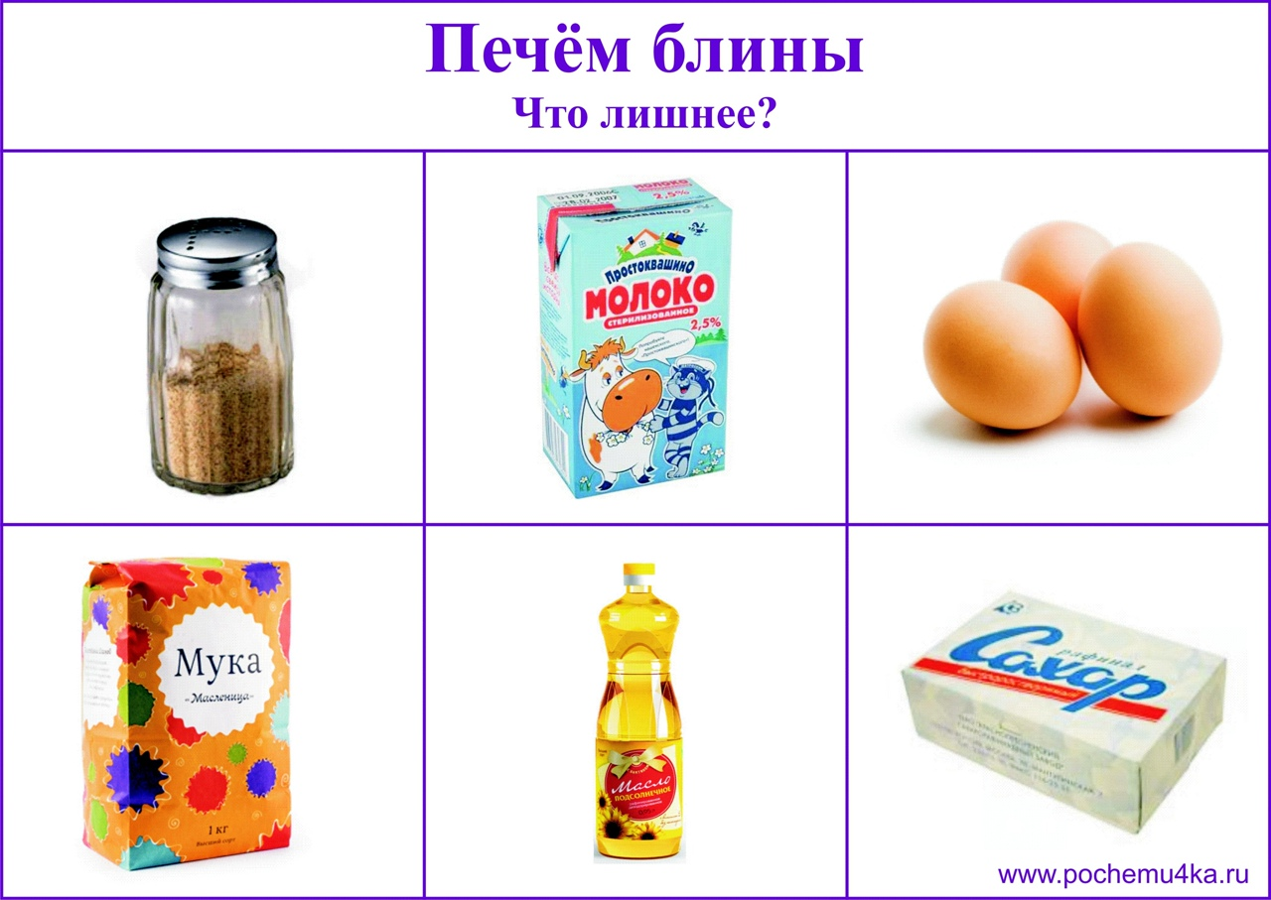
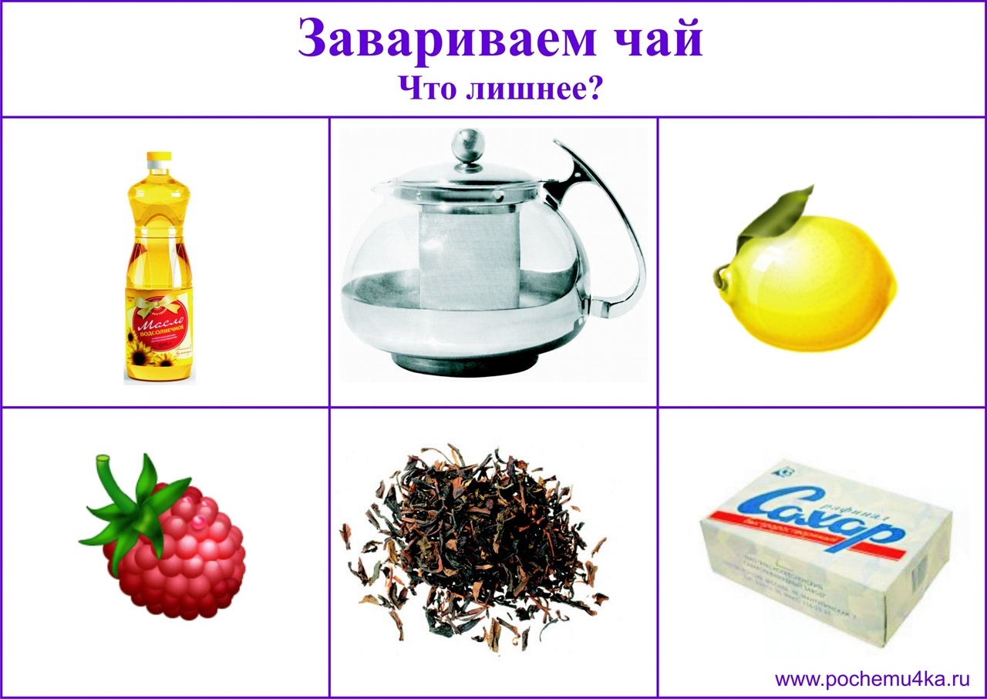
Дидактическая игра «Что лишнее»
Цель: развитие мышления, зрительного внимания, развивать умение классифицировать предметы по существенному признаку, обобщать.
Ход работы :детям предлагается рассмотреть изображенные на картинке предметы, назвать их, объяснить их назначение и найти лишний...
Воспитатель: Кузьменко Кристина Константиновна
МДОАУ №221 «Сказка»

Slide 3
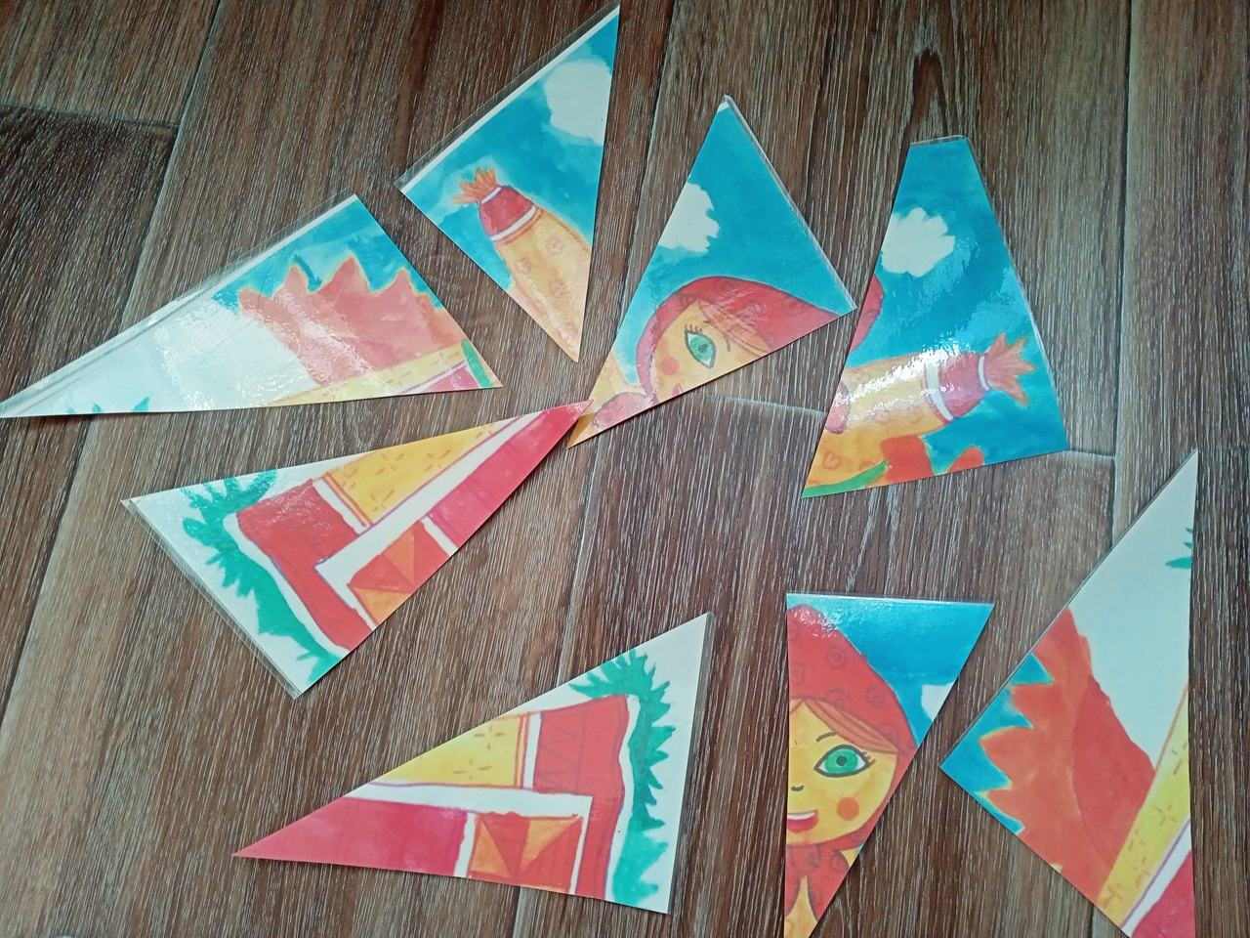
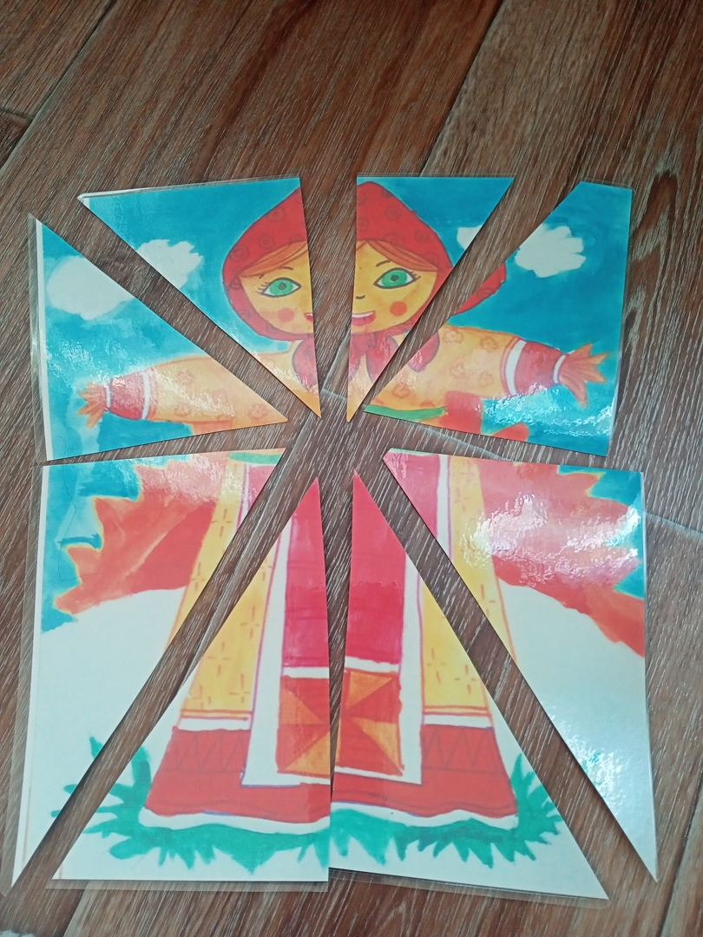
Дидактическая игра «Собери целое»
Цель: учить собирать целое изображение из нескольких частей, развивать образное мышление, внимание, зрительное восприятие. Игра ориентирует на установление логической связи, цветового единства.
Ход игры: предложить детям найти похожие части изображения и соединить эти части в целую картинку разрезанные на несколько частей.
Воспитатель: Кузьменко Кристина Константиновна
МДОАУ №221 «Сказка»

